Slide 1


Design and Implementation of
Stock Forecast System
Based on Real-time Distributed Computing
基于实时分布式计算的股票预测系统的设计与实现
Reporter：Wei HUANG
Tutor(Indoor)：Hongzhi WANG
Tutor(Outdoor)：LinBing XU
StudentNo：16S137059
Tel：（+86）18824286659
Company：ShenZhen Stock Exchange
Email：2270425303@qq.com
School of Software,Harbin Institute of Technology

Slide 2
1
论文内容、进度安排、论文如期完成的可能性
目录
研究内容
2
3
后期研究计划的安排
4
存在的问题与困难
哈尔滨工业大学软件工程硕士学位论文开题报告

Slide 3
一
论文内容、进度安排、论文如期完成的可能性
2017年11月到2018年的3月，论文的内容与进度安排下表所示
序号 | 时间 | 进度 | 工作内容 | 时间成本
1 | 2017.11-2017.12 | 100% | 论文的选题、前期调研、系统总体架构的设计 | 20人日
2 | 2017.12-2017.1 | 100% | 高可用的文件到Kafka | 15人日
3 | 2017.12-2018.1 | 100% | 高性能序列化组件研究与实现 | 10人日
4 | 2017.1-2018. 2 | 100% | 预测算法中的逻辑回归算法的实现 | 10人日
5 | 2017.1 -2018.2 | 100% | 预测算法中的特征选择算法的实现 | 5人日
6 | 2017.1-2018.2 | 80% | 预测算法中的自回归移动平均算法的实现 | 15人日
7 | 2017.2-2018.3 | 70% | 高可用的Kafka落地程序 | 10人日
8 | 2017.2-2018.3 | 100% | 程序的性能监控、指标（吞吐量、延时）等指标的收集 | 5人日
9 | 2017.2-2018.3 | 100% | 流水线程序的性能调优 | 5人日
10 | 2017.3-2018.4 | 20% | WEB接口的设计与实现，未来可能需要将简单的单体应用调整为微服务框架 | 5人日
11 | 2017.1-2018. 2 | 100% | 流式数据的静态数据附加 | 10人日
从工作量方面看完成了整个工作的80%
从时间方面看消费了整个实习期的90%

Slide 4
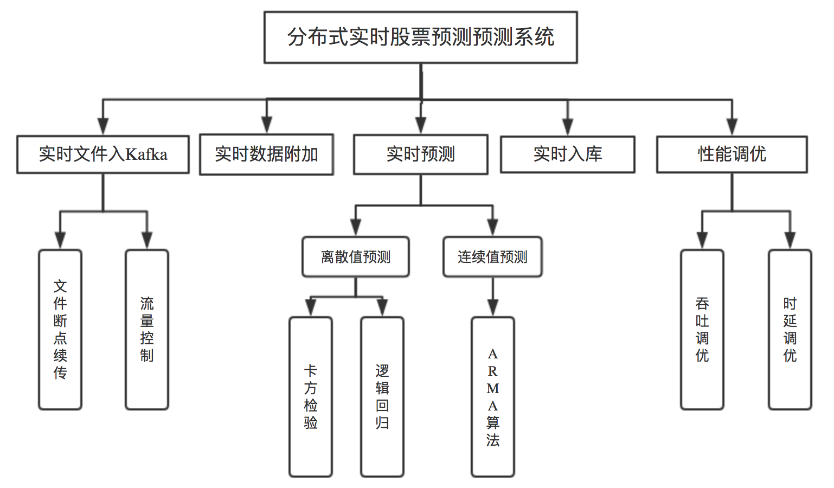
二
研究内容——总体设计
功能模块
1
目前功能模块分为两类：
一、实时作业。这部分体现本文的工程性方面，包括实时文件入Kafka，实时静态字段附加、实时入库三大类。三类作业使用流水线方式运行，中间通过Kafka作为桥梁，上游程序生产消息而下游程序从Kafka消费。
二、实时预测算法。这部分体现本文的科学性方面，包括特征选择（卡方检验）、分类（逻辑回归）、预测（自回归-移动平均模型）等知识。
哈尔滨工业大学软件工程硕士学位论文开题报告

Slide 5
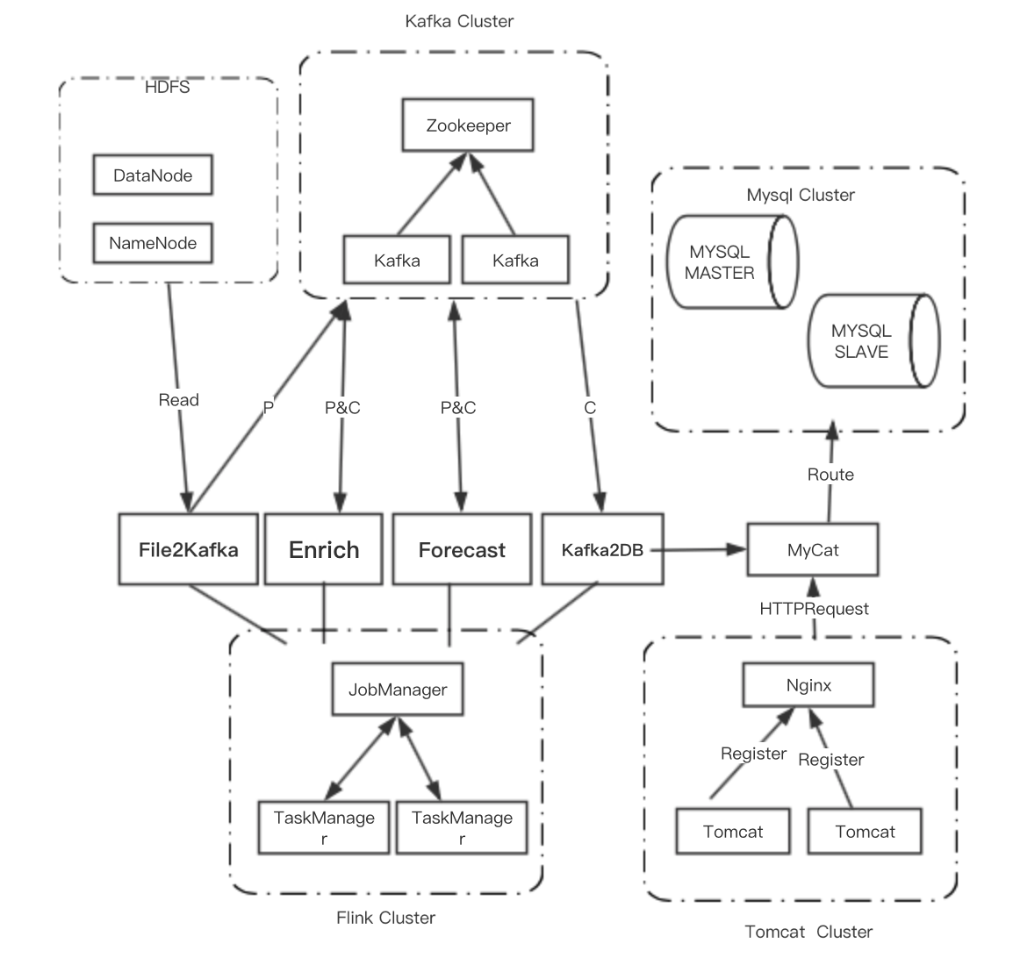
二
研究内容——总体设计
系统架构
2
中间件 | 功能
HDFS | 一个高可用的分布式文件系统
Kafka | 高吞吐的消息中间件
Flink | 分布式流计算框架
Mycat | 分库分表的中间件
Zookeeper | 分布式的协调系统，主要用于管理Kafka集群
Tomcat | 实现WEB服务的HTTP级别的Servlet容器
哈尔滨工业大学软件工程硕士学位论文开题报告

Slide 6
二
研究内容——高性能序列化与反序列化组件设计
常用的序列化组件对比
消息数据格式设计
1
2
由于数据需要在网络中传输，并且消息中间件中只能存储序列化的字节数组，这就需要将一个结构化的内存结构转化为字节数组顺序存储。目前常用的序列化与反序列化组件典型的有三种
(1)JDK原生的Serializable
(2)基于二进制的ProtoBuff
(3)基于字符串的Jackson
原始消息由消息头与消息体两部分组成，消息头存储消息的元数据
字段名 | 自定义类型标志 | 备注
messageType | INT | 消息类型
sourceName | STR(12) | 标志源消息所处文件
sourceOffset | LONG | 标志源消息在文件的序号
version | INT | 消息版本号
traceList | STR(128) | 处理的线程
delay | STR(128) | 线程处理消息的时间戳
checksum | INT | 消息校验和
方法 | 优点 | 缺点
Serializable | 实现简单，不需要引入其他的依赖 | 性能差并且耗费的字节多，在占用网络带宽
ProtoBuff | 占用的时间与空间可以达到目前市场最优 | 对象结构体有限制，无法对外使用，并且使用的是否需要消息的元数据放入jar包里，元数据变化后，需要重新编译打包
Jackson | 对象以字符串的方式存储在字节数组中，每一个字节对应的是一个JSON字符串中的字符，适用于各种数据结构 | 反序列化性能差，相比ProtoBuff，时间与空间占用的情况都变得很差
哈尔滨工业大学软件工程硕士学位论文开题报告

Slide 7
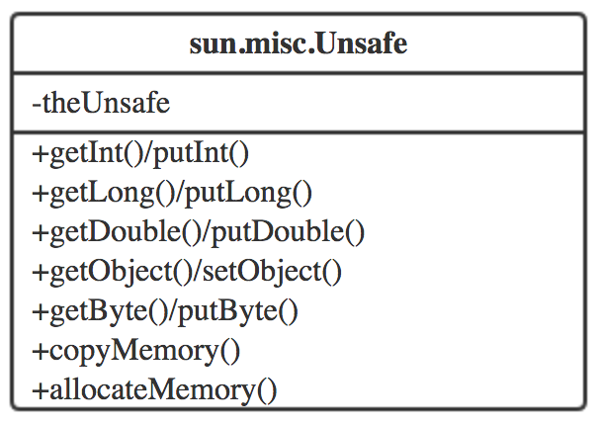
二
研究内容——高性能序列化与反序列化组件设计
2
消息数据格式设计
设计与实现
3
消息体的内容主要存储业务信息
字段名 | 自定义类型标志 | 备注
marketCode | STR(2) | 市场代码
securityCode | STR(6) | 证券代码
matchTime | STR(19) | 成家时间
matchTickCount | REAL | 成交笔数
matchTickQuantity | INT | 成交量
matchTickAmount | INT | 成交总量
side | STR(1) | 买卖方向
buyPrice1 | REAL | 买一价
buyPrice2 | REAL | 买二价
buyPrice3 | REAL | 买三价
buyPrice4 | REAL | 买四价
buyPrice5 | REAL | 买五价
sellPrice1 | REAL | 买一量
sellPrice2 | REAL | 买二量
sellPrice3 | REAL | 买三量
se1lPrice4 | REAL | 买四量
se1lPrice5 | REAL | 买五量
buyQuantity1 | REAL | 卖一价
buyQuantity2 | REAL | 卖二价
buyQuantity3 | REAL | 卖三价
buyQuantity4 | REAL | 卖四价
buyQuantity5 | REAL | 卖五价
sellQuantity1 | REAL | 卖一量
sellQuantity2 | REAL | 卖二量
sellQuantity3 | REAL | 卖三量
sellQuantity4 | REAL | 卖四量
sellQuantity5 | REAL | 卖五量
金融数据的特征是：
一、格式单一，90%的字段都是整型、定长浮点数、定长字符串类型
二、涉及到的字段基本都是定长存储
三、容易扁平化管理
设计高性能的序列化与反序列化组件的核心：Unsafe
JDK提供了一种直接操作内存的方法Unsafe，
哈尔滨工业大学软件工程硕士学位论文开题报告

Slide 8
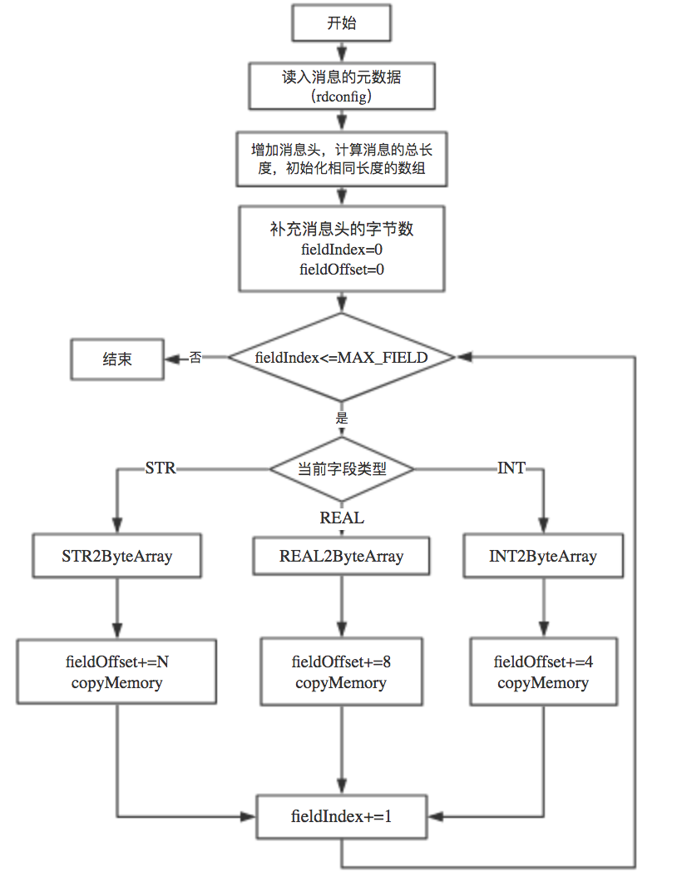
二
研究内容——高性能序列化与反序列化组件设计
设计与实现
4
性能对比
3
计算得到这样的数据结构DS=(字段名, 字段类型, 字段偏移量, 字段长度, 字段序号)，通过这样的数据结构快速定位字段。
高性能序列化组件的序列化流程。
 | 序列化性能(单位ns) | 反序列化性能(单位ns)
JDK | 10189 | 26794
ProtoBuff | 1154 | 1334
Jackson | 5421 | 8743
自研序列化组件 | 303 | 1031
哈尔滨工业大学软件工程硕士学位论文开题报告

Slide 9
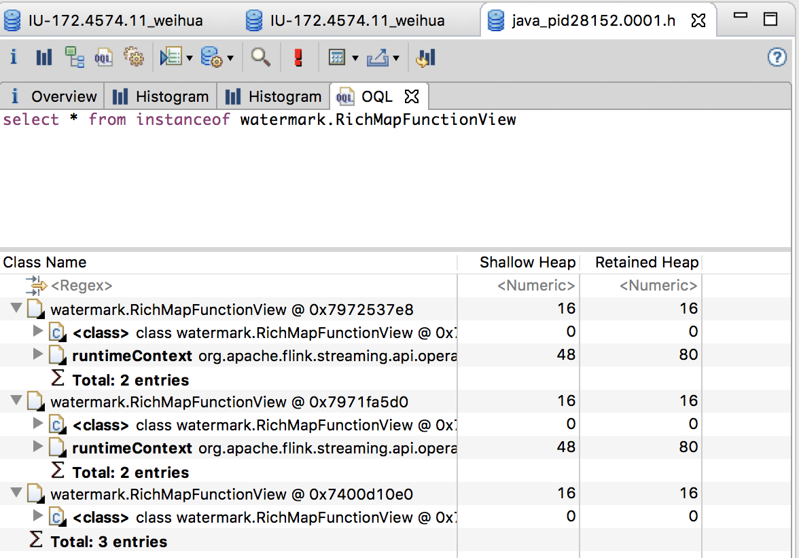
二
研究内容——Flink流计算
完全分布式编程模型
1
对于分布式计算而言，编写的代码到了物理执行的时候，有些部分跟本地单机运行有不同之处，这部分尤其对于线程安全因素的考量影响极大。
程序在运行时导出TaskManager进程中的堆栈信息，然后分析dump出来的情况，这里研究方法就是使用内存分析工具MAT。如图所示使用MAT使用OQL语言查看对象的个数，通过分析内存、对象可以大致了解的进程、线程、分布式以及物理执行的流程。
哈尔滨工业大学软件工程硕士学位论文开题报告

Slide 10
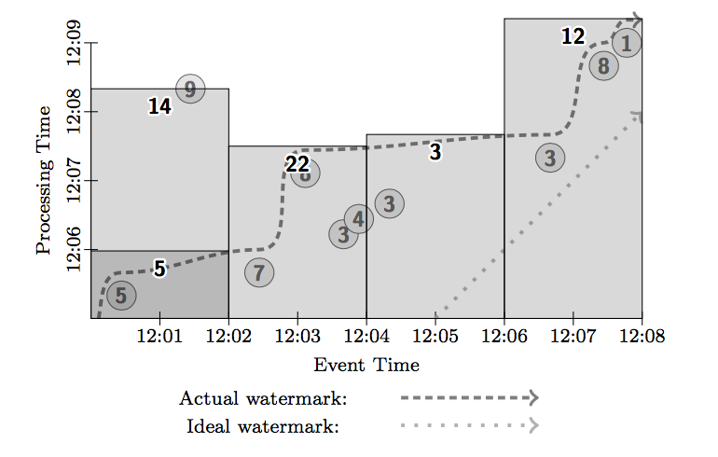
二
研究内容——Flink流计算
Flink窗口计算
2
根据实时预测的需求，我们在将来的某一天统计过去某天的某一小时内的所有数据，然后统计、预测下一个小时的价格走向。
Flink窗口计算的时候需要区分两种时间：
EventTime, ProcessingTime
在2018年3月20日 13：00：45计算2017年11月15日 16：00：00股票成交消息
WaterMark包含一个时间戳，Flink使用WaterMark标记所有小于该时间戳的消息都已流入。
理想情况下WaterMark是一条直线，默认所有的消息一产生就能够被处理，EventTime与ProcessingTime之间没有时间差。
实际情况下所有的消息都会有时延的到达Flink处理系统，12：01之前产生的5这条消息，到了12：05才会被处理
当Flink处理到WaterMark时，如果此时WaterMark的值超过对应EventTime时间窗口的最大值的时候，窗口被触发,此时计算这个窗口内所有元素和。
哈尔滨工业大学软件工程硕士学位论文开题报告

Slide 11
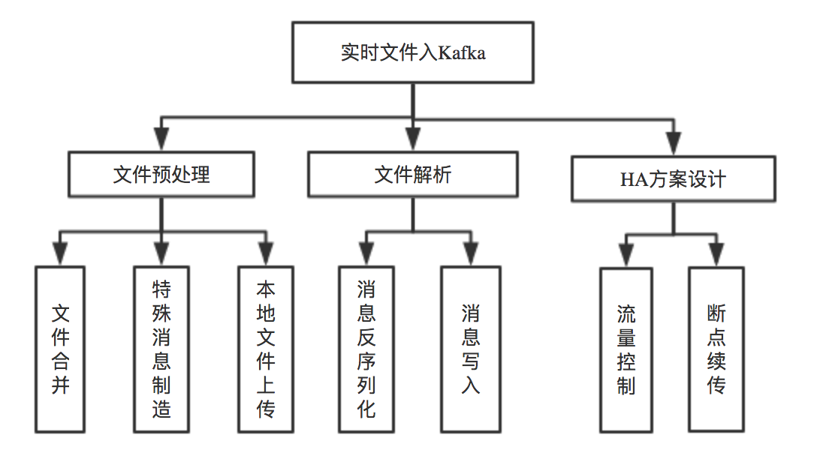
二
研究内容——实时文件入Kafka
需求与功能模块
1
这是一个Flink作业，具体需求为：
（1）将文件的内容，通过序列化组件写Kafka
（2）相同证券代号的消息写入同一个partition
（3）相同证券代号的消息按照业务时间的顺序
（4）消息不丢
（5）发送消息的速度可控
哈尔滨工业大学软件工程硕士学位论文开题报告

Slide 12
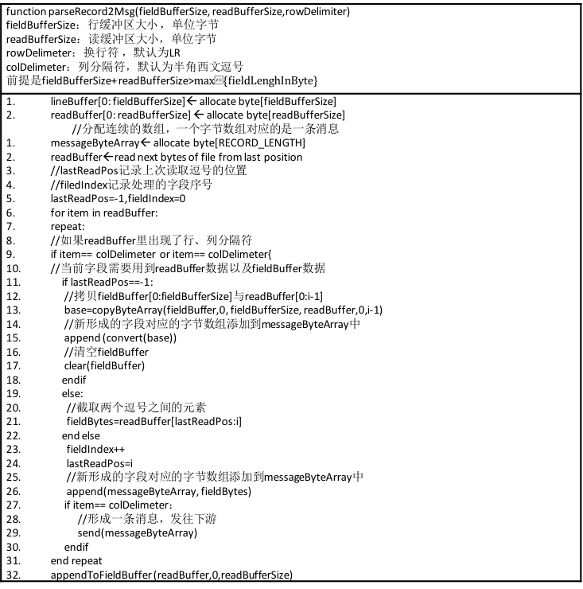
二
研究内容——实时文件入Kafka
文件预处理
消息解析
2
3
function parseRecord2Msg(fieldBufferSize, readBufferSize,rowDelimiter) fieldBufferSize：行缓冲区大小 ，单位字节 readBufferSize：读缓冲区大小，单位字节 rowDelimeter：换行符 ，默认为LR colDelimeter：列分隔符，默认为半角西文逗号 前提是fieldBufferSize+ readBufferSize>$max⁡\{fieldLenghInByte\}$
lineBuffer[0: fieldBufferSize]← allocate byte[fieldBufferSize] readBuffer[0: readBufferSize] ← allocate byte[readBufferSize] //分配连续的数组，一个字节数组对应的是一条消息 messageByteArray← allocate byte[RECORD_LENGTH] readBuffer←read next bytes of file from last position //lastReadPos记录上次读取逗号的位置 //filedIndex记录处理的字段序号 lastReadPos=-1,fieldIndex=0 for item in readBuffer: repeat: //如果readBuffer里出现了行、列分隔符 if item== colDelimeter or item== colDelimeter{ //当前字段需要用到readBuffer数据以及fieldBuffer数据 if lastReadPos==-1: //拷贝fieldBuffer[0:fieldBufferSize]与readBuffer[0:i-1] base=copyByteArray(fieldBuffer,0, fieldBufferSize, readBuffer,0,i-1) //新形成的字段对应的字节数组添加到messageByteArray中 append (convert(base)) //清空fieldBuffer clear(fieldBuffer) endif else: //截取两个逗号之间的元素 fieldBytes=readBuffer[lastReadPos:i] end else fieldIndex++ lastReadPos=i //新形成的字段对应的字节数组添加到messageByteArray中 append(messageByteArray, fieldBytes) if item== colDelimeter： //形成一条消息，发往下游 send(messageByteArray) endif end repeat appendToFieldBuffer (readBuffer,0,readBufferSize)
输入的文件是交易逐笔行情数据，按照证券代号与交易日期存放，每只证券代码每天产生一个文件，这种文件规模是大约为400KB。
由于HDFS中NameNode需要存储文件的元数据，所以并不适合存储大量小规模文件；其次就是Flink程序读文件的时候，并行度只能为1，这意味着我们需要启动跟文件数目相同的作业才能做到完全并发，这种做法非常浪费集群资源。这里处理的方法将多个文件合并成为一个，每次当一个文件合并到另一个文件时，在文件的最后一条产生特殊的消息，作为Watermark，方便时间窗口能够及时关闭。
通过不断合并形成的若干个大文件通过hadoop命令可以将本地文件导入到HDFS.
哈尔滨工业大学软件工程硕士学位论文开题报告

Slide 13
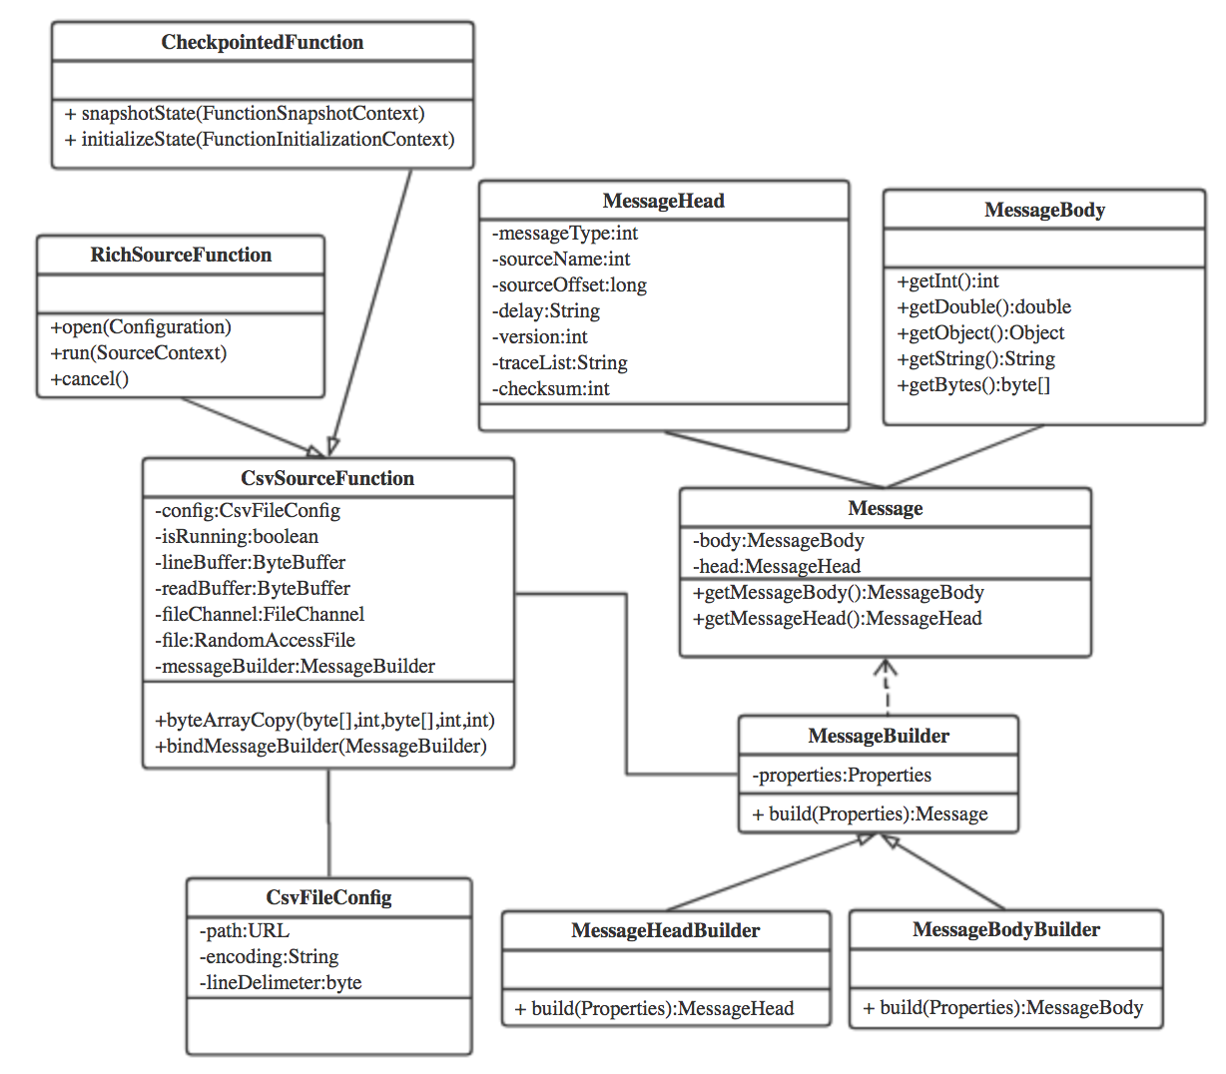
二
研究内容——实时文件入Kafka
HA方案设计
静态建模
4
5
(1)消息的顺序性保障
将证券代码作为哈希的键值，使得相同证券代码的消息分配在同一个subtask里面，同时一个partition只能被一个subtask写入。
(2)关于断点续传功能
Flink通过分布式一致性快照可以使得系统状态可以回到快照的情形，我们只需要开启Flink的checkpoint功能，Flink就可以定期开启备份功能，但是这样做只是保证了At-Least语义，即每条消息最少处理一遍，这样的做法会产生重复消息。但是下游的子系统可以通过去重保证处理不重复，消息的消息头的sourceOffset字段就是为了HA设计的。
(3)流量控制功能
可以通过两部分来控制：
(1)源头控制法：2.2.1.2中实时读文件的部分调节readBufferSize参数，如果参数越大，那么形成字段的速度越快，反之，越慢。
(2)Kafka的发送端控制法：消息不要逐条发送到Kafka的Broker端，而是存在缓冲区中，等到缓冲区满，一次性发送多条消息。
哈尔滨工业大学软件工程硕士学位论文开题报告

Slide 14
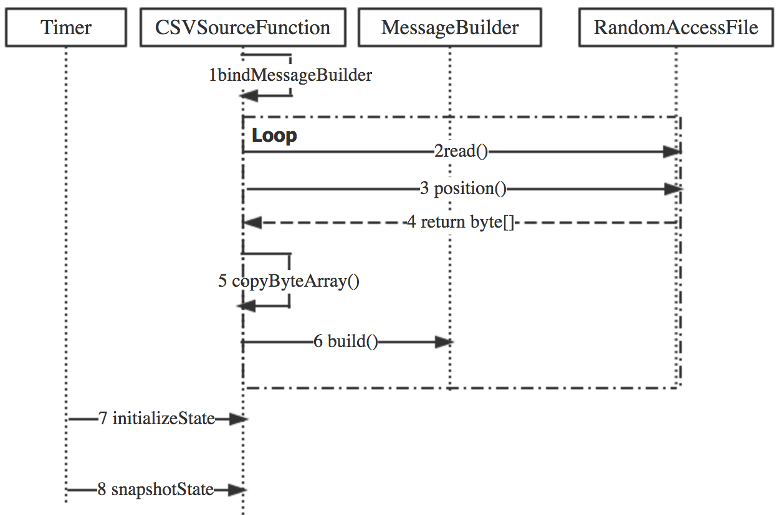
二
研究内容——实时文件入Kafka
动态建模
完成情况
6
7
目前完成100%
哈尔滨工业大学软件工程硕士学位论文开题报告

Slide 15
二
研究内容——实时静态数据附加子系统
需求（JOIN操作）
堆内存与堆外内存
1
2
常用的做法就是证券的静态信息，以键值对的数据结构存储，证券代码作为键，其他的字段为值，kafka的每一条消息需要附加时需要查询键值对，通过之后将静态数据加入到源消息之后。
如果庞大的数据存放在键值对中，可能会造成平凡的GC现象，如果是新生代的GC,情况更加严重，所有工作线程会停止，降低了程序的吞吐。
这里的做法是将庞大、静态的键值对保存在堆外内存中，堆外内存的特点见下表。这里采用的是一种高效的、存储在堆外内存的键值对ChronicalMap，适用于存储大规模、生命周期长的不可变对象。
本章节主要目的是实现类似数据库中的JOIN操作的物理实现，但是有两点不同: (1)被关联表是一张动态表，本质上是一条条Kafka中的消息。
(2)关联表是一张规模庞大的静态表，并且表中的字段都是固定长度的字段。
输入证券行情消息结构（证券代码，证券最新价，买一价，买一量，…） 证券静态信息表（证券代码，所处板块，所处行业，地区，上市日期） 静态数据附加子系统通过一种高效可行的方式使得输出的证券行情消息结构为（证券代码，证券最新价，买一价，买一量，…，所处板块，所处行业，地区，上市日期）
优点 | 缺点
可以扩展至更大的内存空间 它的持久化存储可以支持快速重启 可以在进程间共享 | 序列化反序列开销增大 不适合存储很复杂的对象
哈尔滨工业大学软件工程硕士学位论文开题报告

Slide 16
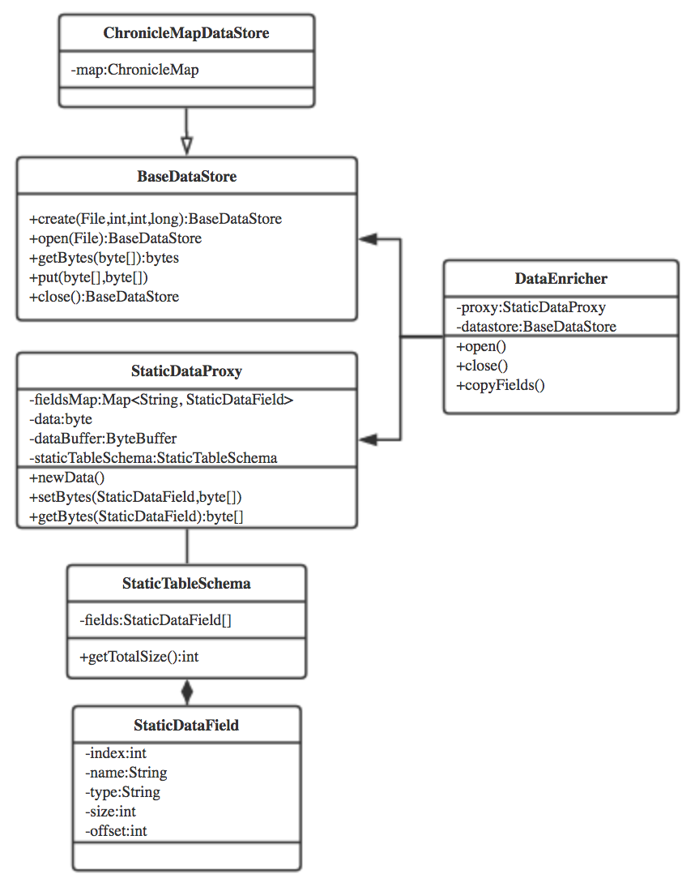
二
研究内容——实时静态数据附加子系统
系统流程
静态建模
3
4
预处理静态数据文件。通过ChronicalMap将文本格式的文件处理成特殊的二进制格式。
将文件的内容映射到堆外内存中，存储在键值对中，其中键是byte[],值为byte[]
处理到消息时，取得证券代码的对应的字节，查询内存中的键值对，拷贝源消息的所有字段，同时将键值对中值部分追加到到字节数组最后。
哈尔滨工业大学软件工程硕士学位论文开题报告

Slide 17
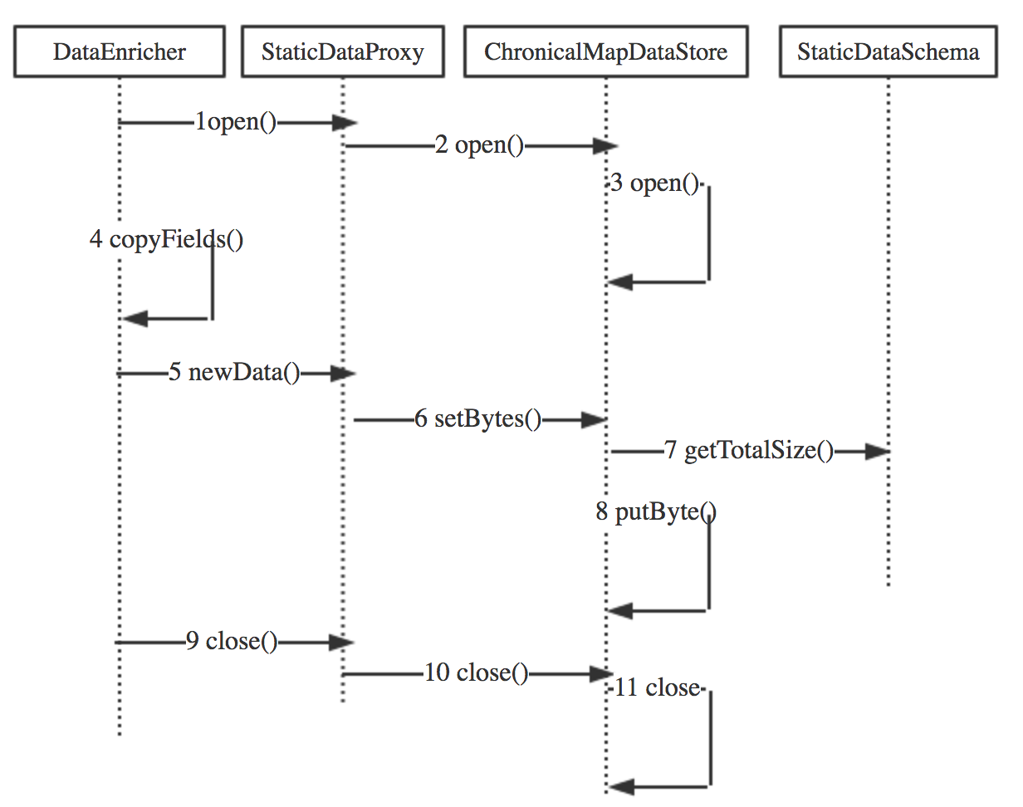
二
研究内容——实时静态数据附加子系统
动态建模
完成情况
5
6
目前完成100%
哈尔滨工业大学软件工程硕士学位论文开题报告

Slide 18
二
研究内容——实时预测子系统-预测对象
离散值预测
连续值预测
1
2
预测涨跌结果，这部分主要考虑到的是股票当前所处的环境，如成交量、成交额、五档行情对于价格的影响，忽略时间因素，认为股票价格是由以上这些因变量线性组合，再通过Logistic函数映射得到，研究方法是逻辑回归。
预测最新股票价格，这部分主要考虑到股票价格的时间序列，忽略股票的其他特征，认为现在的股票是通过以往的股票价格以及以往股票价格预测的残差线性组合得到的，通过建立自回归-移动平均模型研究。
哈尔滨工业大学软件工程硕士学位论文开题报告

Slide 19
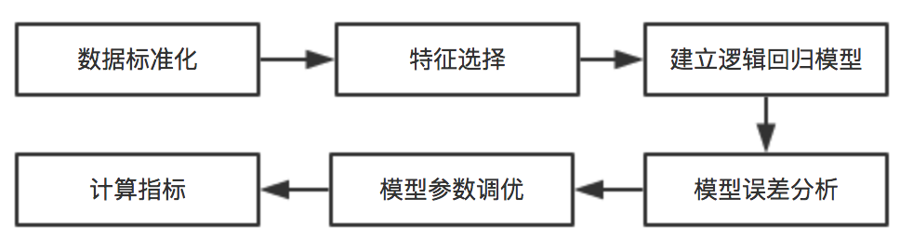
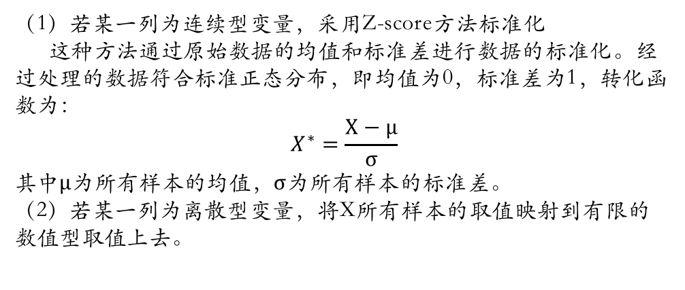
二
研究内容——实时预测子系统-离散值预测
流程
数据标准化
1
2
数据的标准化是将数据按比例缩放，使之落入一个小的特定区间。由于各个指标度量单位是不同的，为了能够将指标参与评价计算，需要对指标进行规范化处理，通过函数变换将其数值映射到某个数值区间。使得不同度量之间的特征具有可比性，同时不改变原始数据的分布。
（1）若某一列为连续型变量，采用Z-score方法标准化
这种方法通过原始数据的均值和标准差进行数据的标准化。经过处理的数据符合标准正态分布，即均值为0，标准差为1，转化函数为：
$$X^{∗}=\frac{X−μ}{σ}$$
其中$μ$为所有样本的均值，$σ$为所有样本的标准差。
（2）若某一列为离散型变量，将X所有样本的取值映射到有限的数值型取值上去。
哈尔滨工业大学软件工程硕士学位论文开题报告

Slide 20
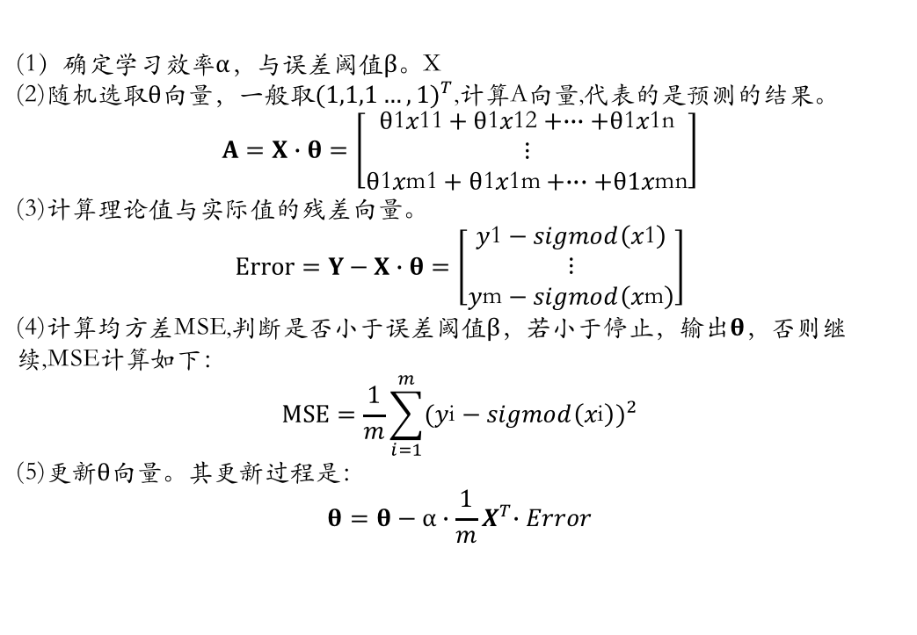
二
研究内容——实时预测子系统-离散值预测
特征选择
建立逻辑回归模型
2
3
特征选择的主要目的有两点：
（1）减少特征数量提高训练速度。
（2）减少噪声特征以提高模型在测试集上的准确性。一些噪音特征会导致模型出现错误的泛化从而在测试集中表现较差。另外从模型复杂度的角度来看，特征越多模型的复杂度越高，也就越容易发生过适应。
优点 | 缺点
速度快 | 容易出现过拟合
分类准确性高 | 不能处理多重共线性
便利的观测样本概率分数 | 不能很好地处理大量多类特征或变量
(1）确定学习效率$α$，与误差阈值$β$。X
(2)随机选取$θ$向量，一般取${(1,1,1…,1)}^{T}$,计算A向量,代表的是预测的结果。
$$A=X∙θ=\left[\begin{matrix}θ\text{1}x\text{11}+θ\text{1}x\text{12}+∙∙∙+θ\text{1}x\text{1}\text{n} \\ ⋮ \\ θ\text{1}x\text{m}\text{1}+θ\text{1}x\text{1}\text{m}+∙∙∙+θ1x\text{mn}\end{matrix}\right]$$
(3)计算理论值与实际值的残差向量。
$$Error=Y−X∙θ=\left[\begin{matrix}y\text{1}−sigmod\left(x\text{1}\right) \\ ⋮ \\ y\text{m}−sigmod\left(x\text{m}\right)\end{matrix}\right]$$
(4)计算均方差MSE,判断是否小于误差阈值$β$，若小于停止，输出$θ$，否则继续,MSE计算如下：
$$MSE=\frac{1}{m}\sum_{i=1}^{m}{{(y\text{i}−sigmod\left(x\text{i}\right))}^{2}}$$
(5)更新$θ$向量。其更新过程是：
$$θ=θ−α{∙\frac{1}{m}X}^{T}∙Error$$
通过计算CHI(X1, Y)、CHI(X2,Y)、...、CHI(Xn, Y)，并按照CHI的值从大到小将特征排序，这样就筛选出一组特征子集了，接着使用这组特征子集去训练分类器，然后评估分类器的性能。
选择的特征为：
成交笔数, 成交量，方向，买一价，买二价，买三价，买四价，买五价，买一量，卖一价。
哈尔滨工业大学软件工程硕士学位论文开题报告

Slide 21
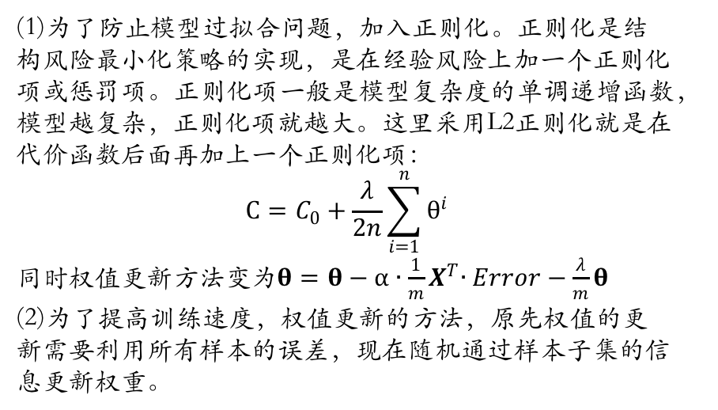
二
研究内容——实时预测子系统-离散值预测
参数调优
模型指标统计
4
5
以SZ000001平安银行在2017年11月的数据为原始数据，80%用作建立模型，20%的数据用作验证数据。
(1)为了防止模型过拟合问题，加入正则化。正则化是结构风险最小化策略的实现，是在经验风险上加一个正则化项或惩罚项。正则化项一般是模型复杂度的单调递增函数，模型越复杂，正则化项就越大。这里采用L2正则化就是在代价函数后面再加上一个正则化项：
$$C=C_{0}+\frac{λ}{2n}\sum_{i=1}^{n}{θ^{i}}$$
同时权值更新方法变为$θ=θ−α{∙\frac{1}{m}X}^{T}∙Error−\frac{λ}{m}θ$
(2)为了提高训练速度，权值更新的方法，原先权值的更新需要利用所有样本的误差，现在随机通过样本子集的信息更新权重。
 | 准确率 | 召回率 | F1-Score
跌 | 0.89 | 0.87 | 0.88
涨 | 0.64 | 0.69 | 0.67
平均值 | 0.83 | 0.82 | 0.82
哈尔滨工业大学软件工程硕士学位论文开题报告

Slide 22
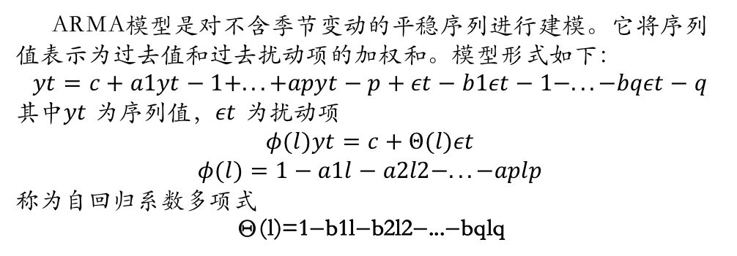
二
研究内容——实时预测子系统-连续值预测
思想
ARMA建模
1
2
这部分解决的是预测某只证券的未来的价格，采用的是自回归-移动平均ARMA模型，模型的理论思想对于整个序列来说,变化是有一定规律可循的,我们可以通过历史的数据来寻找其中的一些规律和统计特征,从而建立一些与之相应的数学模型,来近似拟合这个动态的时间序列,描述其发展趋势,解释其潜在的规律,从而对未来即将发生的进行预测。
ARMA模型是对不含季节变动的平稳序列进行建模。它将序列值表示为过去值和过去扰动项的加权和。模型形式如下：
$$yt=c+a1yt−1+...+apyt−p+εt−b1εt−1−...−bqεt−q$$
其中$yt$ 为序列值，$εt$ 为扰动项
$$φ(l)yt=c+Θ(l)εt$$
$$φ(l)=1−a1l−a2l2−...−aplp$$
称为自回归系数多项式
Θ(l)=1−b1l−b2l2−...−bqlq
哈尔滨工业大学软件工程硕士学位论文开题报告

Slide 23
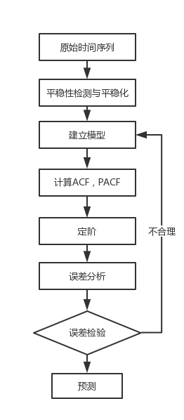
二
研究内容——实时预测子系统-连续值预测
ARMA建模
数据平稳化
2
3
序列的平稳性指的是样本序列的自相关函数在某一个固定范围附近波动,并且波动的幅度很小,也就是数学期望和方差稳定为常数。
如图所示为原始输入数据，以横坐标为时间，纵坐标为最新价，下图是SZ000001平安银行在2017年11月15日9：00到15：00股价情况。
(1)通过单位根检验法计算时间序列的平稳性。
(2)平稳化的数据计算自相关系数以及偏自相关系数。
(3)计算AR与MA模型滞后项，确定阶数p,q。
(4)检验残差。
(5)使用模型进行预测。
哈尔滨工业大学软件工程硕士学位论文开题报告

Slide 24
二
研究内容——实时预测子系统-连续值预测
数据平稳化
定阶
3
4
 | 二阶差分 | 一阶差分
差分图像
统计量 | -3.0978815118410346 | -2.0771461711858676
P值 | 0.02671036384513072 | 025380297040076394
1%临界值 | -3.4583663275730476 | -3.4580107737197971
5%临界值 | -2.8738660999177132 | -2.8737103617125186
10%临界值 | -2.5733390785693766 | -2.5733111490323846
(1)自相关系数拖尾，偏自相关系数截尾
(2)自相关系数在16阶以后才能完全处于置信区间内，偏自相关系数在2阶以后完全处于置信区间内部
哈尔滨工业大学软件工程硕士学位论文开题报告

Slide 25
二
研究内容——实时预测子系统-连续值预测
定阶
误差检验分析
4
5
白噪声检验是时间序列中最为重要的一部分,在判断数据建立的模型是否合理之前,需要用到白噪声检验,白噪声检验一般都应用在对模型残差的检验中,通过鉴别残差的白噪声检验,来判断所选模型的合理性。
模型参数 | D-W检验值
ARMA(2,0) | 1.9111984010277085
ARMA(2,1) | 1.9702819056248502
ARMA(3,0) | 1.9373942479368682
ARMA(3,1) | 1.9624561163236522
观察残差分布，大致认为是一个均值为0,方差为常数的正态分布。对ARMA(3,2)模型所产生的残差序列做自相关图，结果见图，残差近乎无自相关。
通过DW检测的方法可以确定残差是否一阶自相关性， D-W值越接近2，残差越没有相关性。现在采用ARMA(2,1)的方法去拟合输入数据。
哈尔滨工业大学软件工程硕士学位论文开题报告

Slide 26
二
研究内容——实时预测子系统-连续值预测
误差检验分析
实时预测部分完成进度
5
6
自相关系数与偏自相关系数
目前完成80%
哈尔滨工业大学软件工程硕士学位论文开题报告

Slide 27
二
研究内容——实时入库子系统
设计模式选型
性能对比
1
2
实时入库子系统的本质上是一个任务从Kafka中源源不断的读数据，另外一个任务接受数据，并向数据库中插入。这里引入生产中-消费者模式，如果生产者处理速度很快，而消费者处理速度很慢，那么生产者就必须等待消费者处理完，才能继续生产数据。同样的道理，如果消费者的处理能力大于生产者，那么消费者就必须等待生产者。
JAVA实现线程之前的生产者-消费者模型，对比两种经典的方法：
阻塞队列
当阻塞队列进行插入数据时，如果队列已满，线程将会阻塞等待直到队列非满；从阻塞队列取数据时，如果队列已空，线程将会阻塞等待直到队列非空。
(2)Exchanger
生产者与消费者各自有一个缓冲区，生产者在填入数据到缓冲区的同时，检测缓冲区是否满了，如果满了就开始与消费者交换数据，消费者获得满的缓冲区之后插入数据到数据库，生产者获得空的缓冲区，接着消费。
采集15min内的两种方式的流量情况，阻塞队列的特点是短期内稳定，但是随着时间推移，性能下降明显，而Exchanger波动较小，随时间变化不大，所以生产者-消费者的实现采用Exchanger。
哈尔滨工业大学软件工程硕士学位论文开题报告

Slide 28
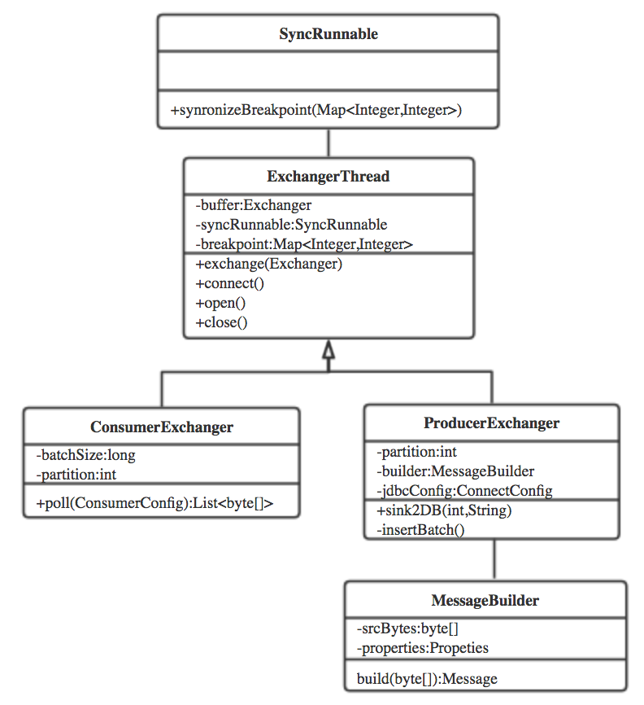
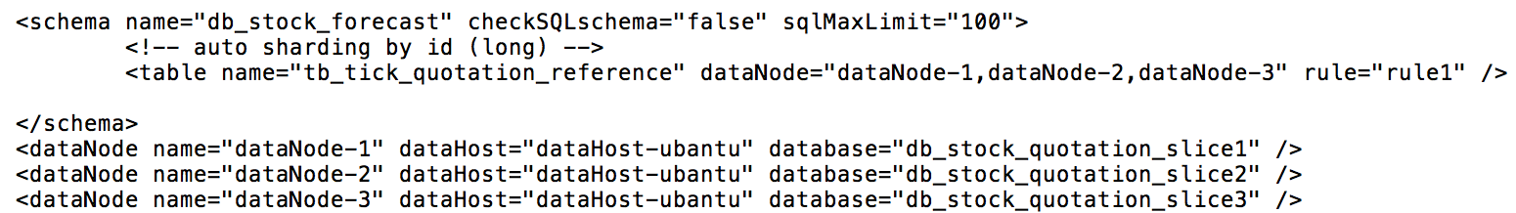
二
研究内容——实时入库子系统
分布式数据库设计
静态建模
3
4
MyCat是一个开源的分布式数据库系统，是一个实现了MySQL协议的服务器，前端用户可以把它看作是一个数据库代理，用MySQL客户端工具和命令行访问，而其后端可以用MySQL原生协议与多个MySQL服务器通信，也可以用JDBC协议与大多数主流数据库服务器通信，其核心功能是分表分库，即将一个大表水平分割为N个小表，存储在后端MySQL服务器里或者其他数据库里。
路由算法：
节点分片：
哈尔滨工业大学软件工程硕士学位论文开题报告

Slide 29
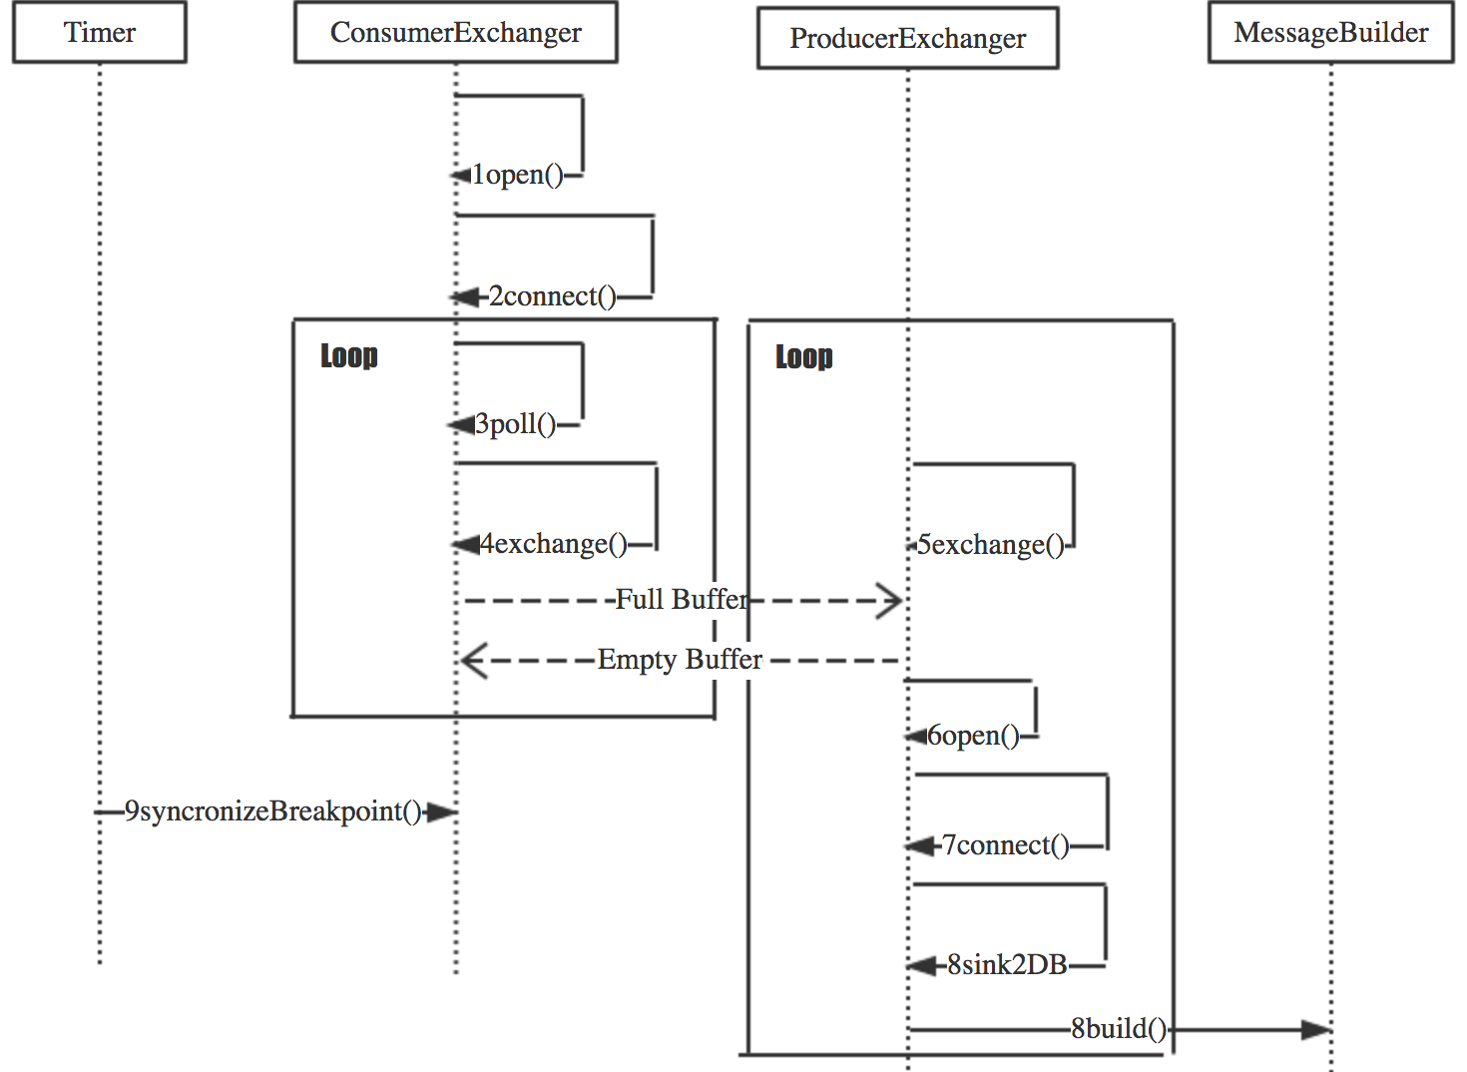
二
研究内容——实时入库子系统
动态建模
完成情况
3
4
目前完成70%
哈尔滨工业大学软件工程硕士学位论文开题报告

Slide 30
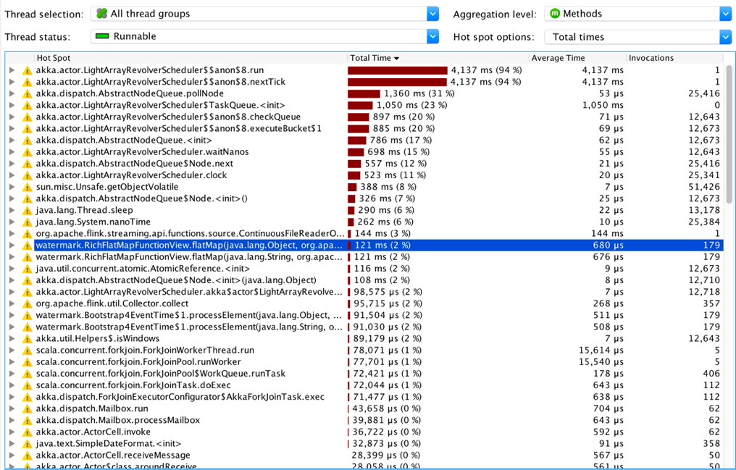
二
研究内容——实时作业指标收集与优化
获取性能指标
1
针对基于JVM运行的程序，本文使用JProfiler作为性能监控工具。
JProfile可以监控对应的JAVA进程，这个进程可以是本地进程，也可以是远程主机的JAVA进程，运行之前，关闭所有的JAVA进程，以Flink程序为例，需要监控每个节点的TaskManager进程。JProfile利用定时采样，统计每个方法的运行时长，调用次数，如图所示为针对某一方法做的时间统计。
于此同时，还可以查看每个方法的调用堆栈以及他们的运行时长。通过检测运行的时长，定位到方法级别，不断持续优化。如图针对某一方法查看调用堆栈以及堆栈上其他方法的时间。
哈尔滨工业大学软件工程硕士学位论文开题报告

Slide 31
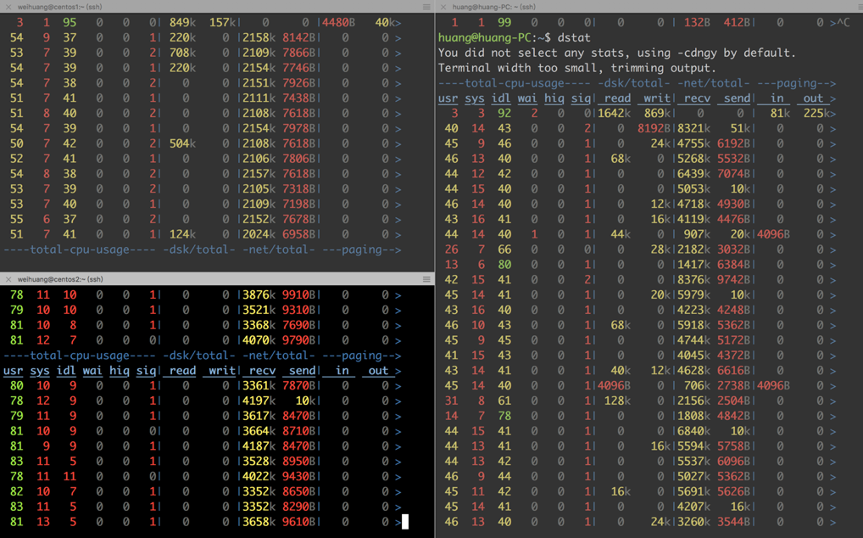
二
研究内容——实时作业指标收集与优化
吞吐优化
时延优化
1
2
吞吐指的是在一定时间区间内处理消息的条数。吞吐优化针对某个子系统，并不是全流程的所有子系统，保证吞吐就是保证在不受上下游系统的影响的情况下，保证作业性能最佳。总结常规的提高吞吐的方法：
(1)尽量不要用JAVA反射
(2)尽量多使用final,static 变量
(3)线程同步时尽量少选择阻塞上锁的方式
(4)申请资源后记得及时释放
时延指的是消息在子系统之间传递的耗时，不是子系统处理某条消息的时间。通过获取时延信息，通过优化网络环境与环境部署，来实现低延迟。时延优化是对针对整个流水线上的所有子系统而言的，因为子系统之间的运行速度有快有慢，在数据流从上游生产者向下游消费者传输的过程中，上游生产速度大于下游消费速度，导致下游的 Buffer 溢出，此时的程序会出现两种情况：
(1)如果程序自带背压机制：
程序可以正常运行，但是处理速度并不是匀速，由于下游的处理速度过慢，消息需要在缓冲区中等待一段时间才能被处理，如图2-29所示。
(2)如果程序不带背压机制
程序崩溃或者产生消息丢失。
处理的方法是以整个流水线上子系统吞吐最低的为基准，从源头(实时文件入Kafka)开始控制流速，让源头的速度变为最慢子系统的速度，这样所有的子系统的都可以跟得上，不会出现数据有积压才被处理情况。
哈尔滨工业大学软件工程硕士学位论文开题报告

Slide 32
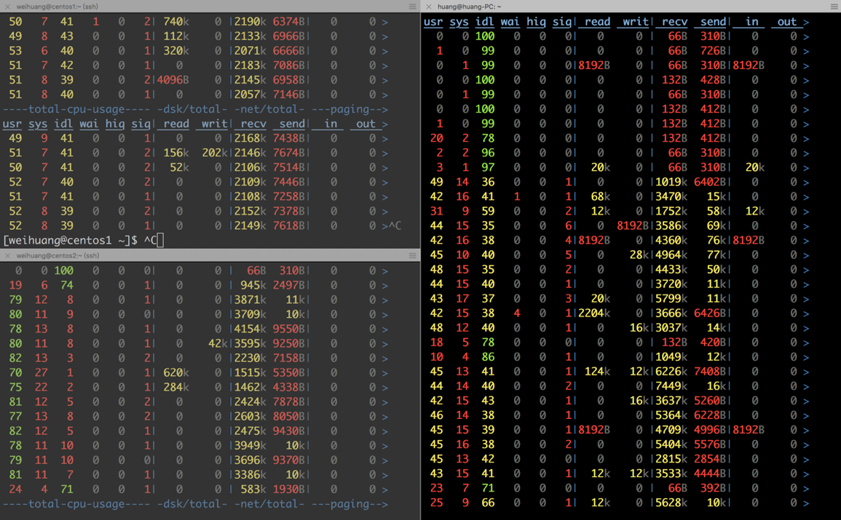
二
研究内容——实时作业指标收集与优化
时延优化
完成情况
2
3
流水线上的吞吐最低的是实时预测子系统，控制源头的流量发送速度为实时预测子系统的速度，流水线上的每个子系统中对上游收到的消息需要改变消息头，消息头中delay字段就是为了测时延而保留的，每个子系统需要在delay字段后面附加处理这条消息的时间。最后在实时入库系统前，检验每条消息的delay字段，相邻的时间戳相减即为每一阶段的时延。
目前完成100%
哈尔滨工业大学软件工程硕士学位论文开题报告

Slide 33
四
后期拟完成的工作以及进度安排
形象化展示流数据的计算过程,结合源码深入了解Flink分布式一致性快照的原理
研究分布式数据库的分布式事务特性
论文初稿的撰写
整理每种中间件的特性
RESTful接口的开发
收集各种数据、资料、便于论文写作
Develop
Collect
Research
Review
Presentation
Finish
2018.4.5
2017.4.11
2018.4.16
2018.4.22
2018.4.30
2018.5.5

Slide 34
四
存在的困难与问题
STEP 1
STEP 2
STEP 3
STEP 4
数据库选型
作业调度部分的删除
预测对象的改变
预测研究方法的改变
原计划选择的是最新的MPP数据库greenPlum , greenPlum 是基于PostgreSQL的分布式数据库，但是由于学习成本较高将这部分替换成了基于Mysql利用Mycat连接的分布式数据库，但是这种方式不太适合实时的场景。
开题的时候考虑到工作量的问题，将调度的部分加入，考虑到本课题的主题的是预测、实时作业两部分，与调度系统的关联不大，所以现在这一版将原调度部分删除。
这里只预测的对象是个股（主要是平安银行），没有预测行情部分。
特征选择的方法由原计划的奇异值分解改为卡方检验
哈尔滨工业大学软件工程硕士学位论文开题报告

